Slide 1

🌏 探索地球・守護未來
國立東華大學 — 自然資源與環境學系
9,064萬
20+
年度研究計畫經費
國際學生來源國家
🌏 地球科學
🌱 碳中和研究
🌳 生態保育
📊 ESG與永續發展

Slide 2

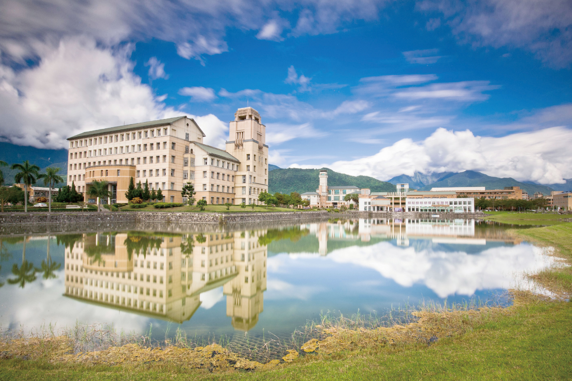
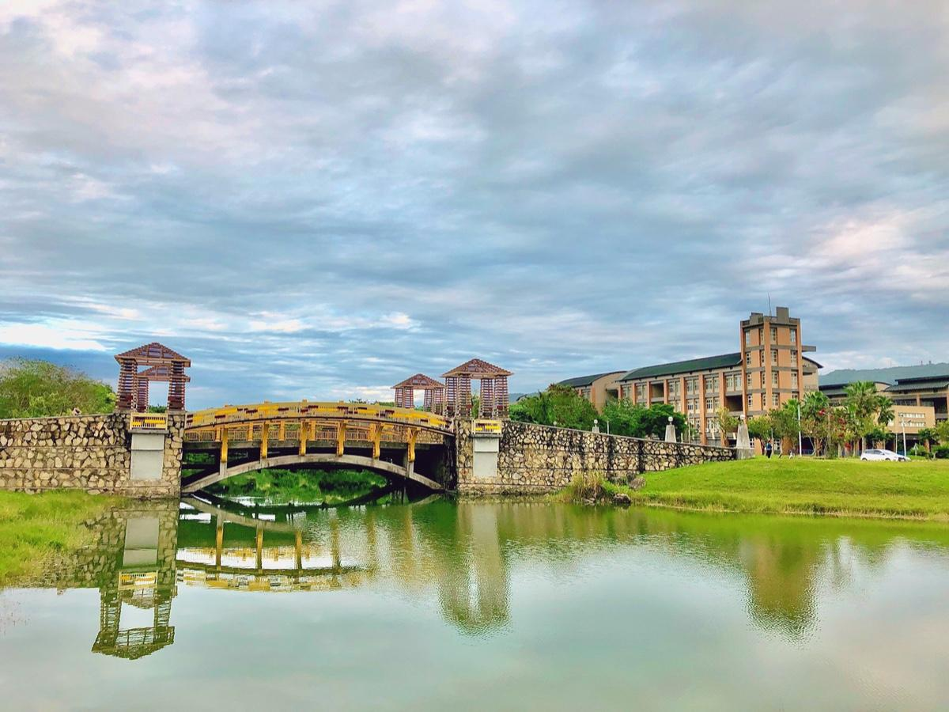
🌏 世界排名與永續研究
2024 THE世界大學影響力排名
東華大學
包括以下三大核心領域，顯示東華在全球永續研究領域具重要影響力：
3項指標全球前200名
永續發展
氣候行動
生態保育

Slide 3
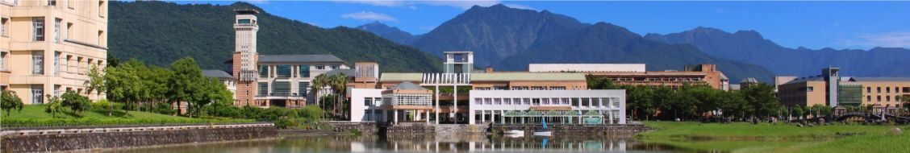

👨‍🎓 學生與師資
300
25
1:15
學生人數
專任教師
師生比
約300人
25人
約1:15
📊 小班教學比例：平均每15位學生1位教師，提供更多研究指導機會。

Slide 4

🌏 國際化學習環境
外籍學生比例
來自全球各地的學生共同打造國際化學習環境，涵蓋：
約 11%
🌏 亞洲
學生來源國家
🌍 歐洲
20+ 國家
🌍 非洲
🌎 美洲
本系畢業生Youtuber Taiwan Rock Guy
https://www.youtube.com/shorts/c0Gv03v9Fao

Slide 5

📚 研究成果
近四年教師研究成果，顯示穩定的國際研究能量。
本系孫義方老師將Nature 發表之論文，透過科普對話，澄清砍老樹、種新樹迷失
類型
數量
SCI論文
106篇
SSCI論文
19篇
其他期刊
37篇
研討會論文
102篇

Slide 6
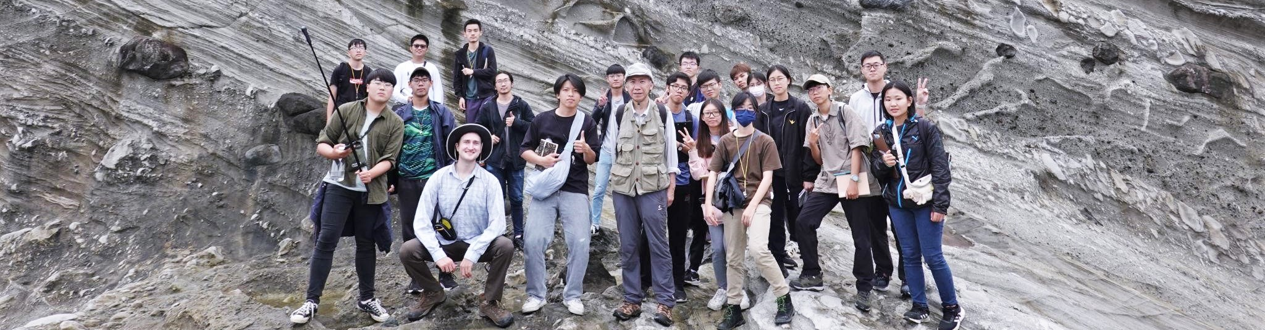
📊 研究計畫經費
113年度研究計畫經費9,064萬元
來源
金額
國科會
約5,500萬元
產學合作
約3,500萬元

Slide 7
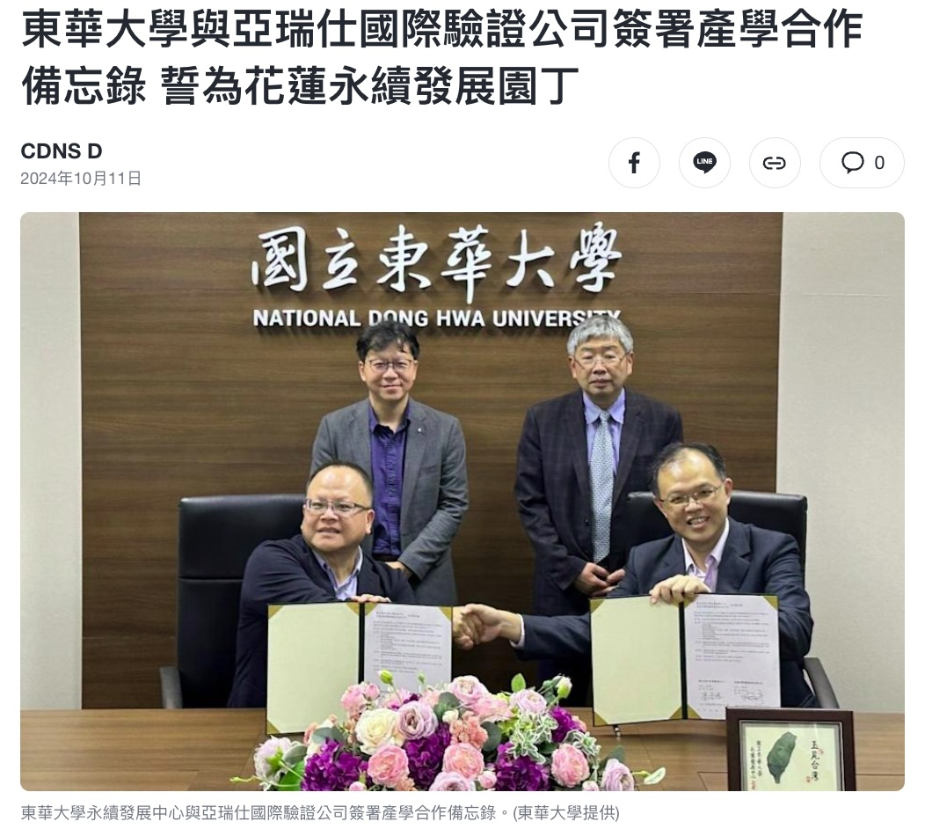
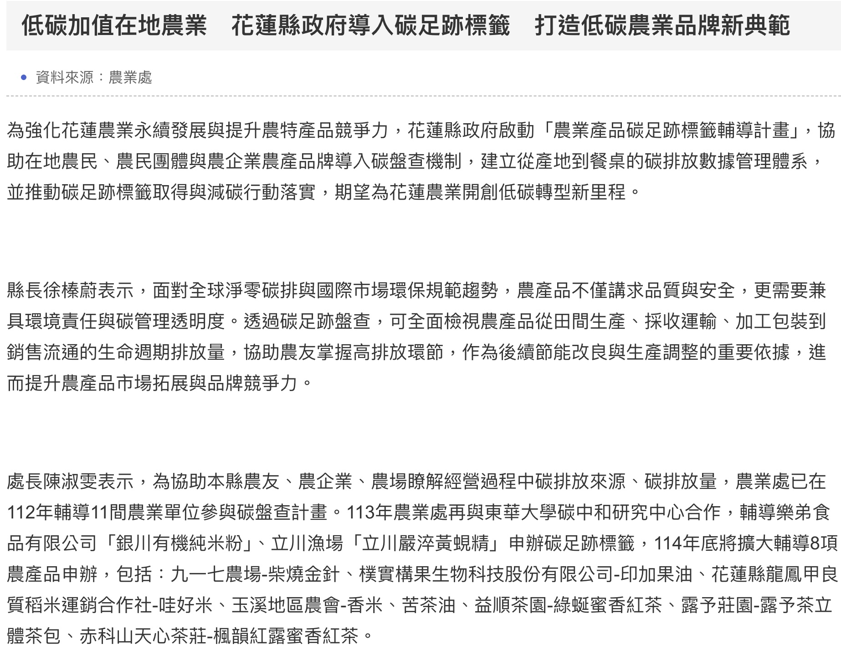
🌱 碳中和研究中心
📊 全球淨零市場：碳管理專業需求快速增加。
本系成立
500億美元
2030年碳管理市場預估超過
校及一級中心：碳中和研究中心
研究主題：溫室氣體盤查、足跡、碳匯

Slide 8

🔬 溫室氣體盤查
碳中和研究中心推動
📊 TAF認證 溫室氣體盤查（即將通過）
學生可參與 碳中和微學程
未來可成為
碳稽核員
碳盤查
ESG研究
碳管理

Slide 9
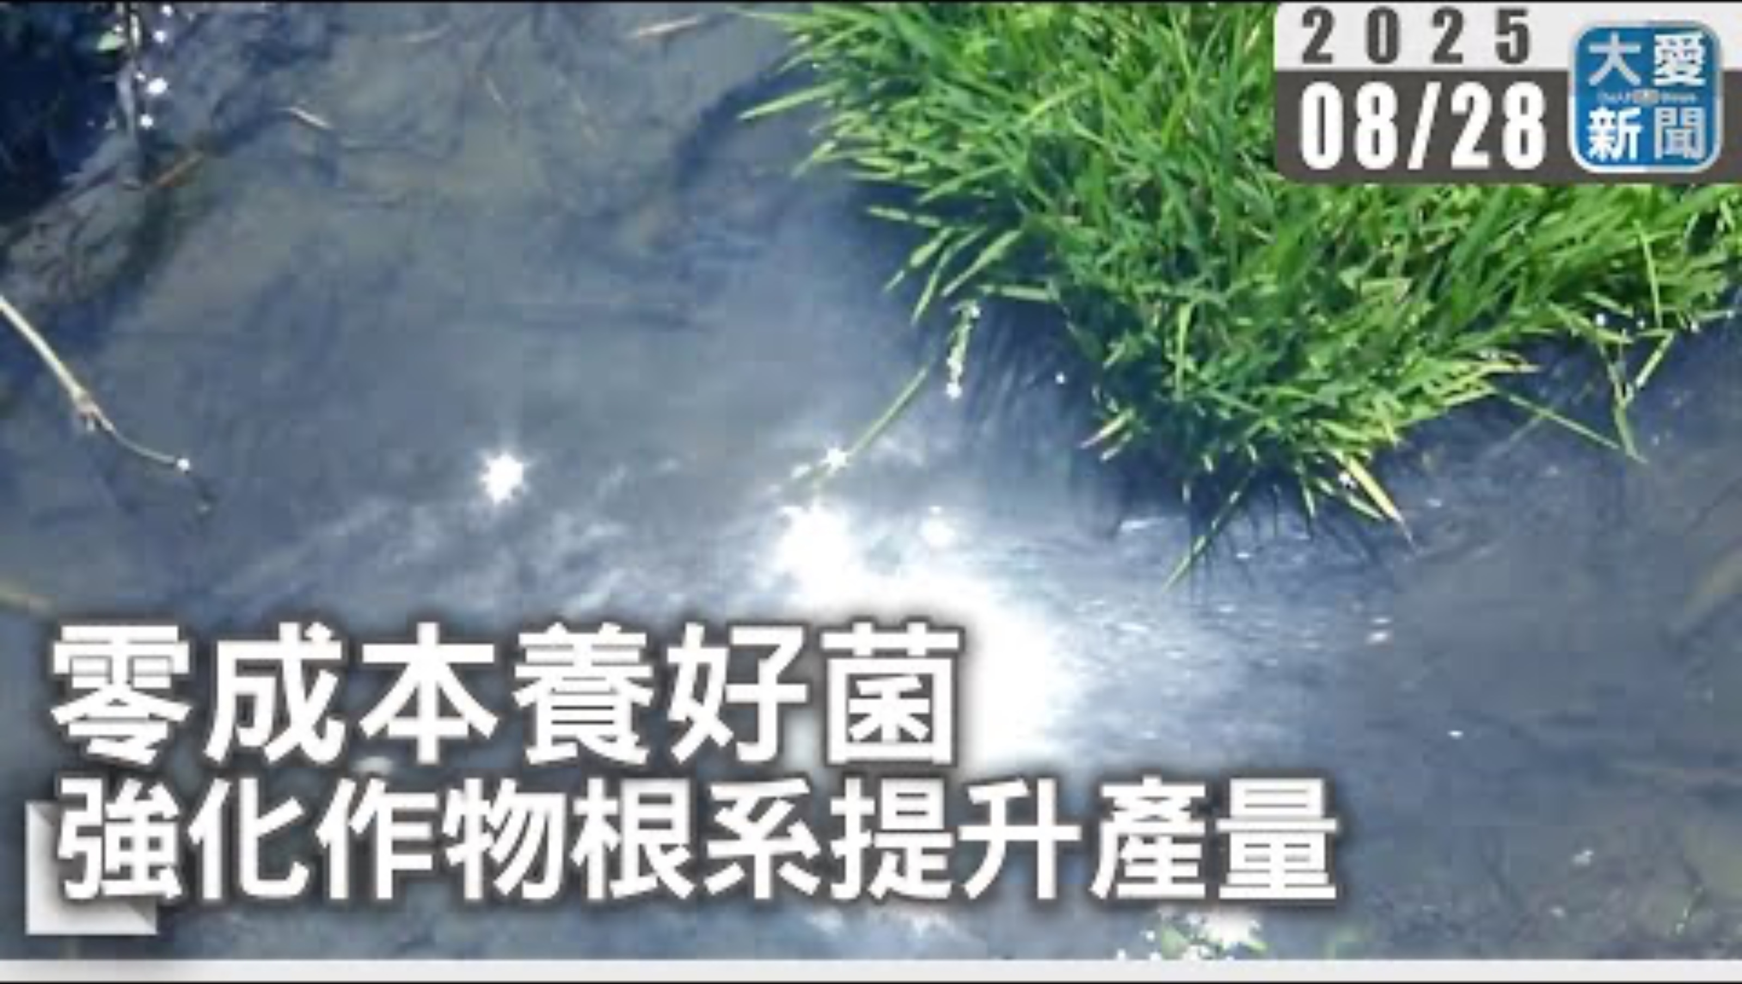
🟡 黃碳研究
本系推動 黃碳（Soil Carbon）研究。申請成為台灣第一個驗證黃碳機構
📊 全球自然碳匯市場
預估 2030年超過
100億美元
未來發展潛力巨大。

Slide 10
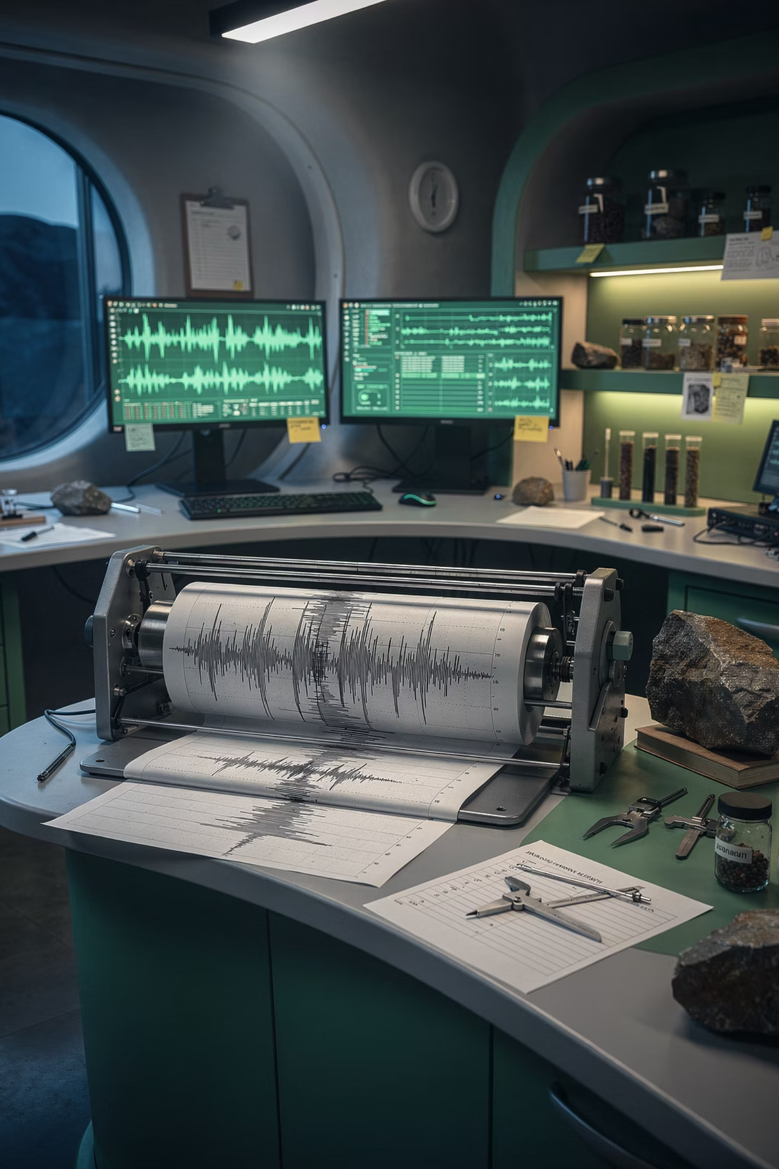



🌍 地球科學研究
研究領域
📊 台灣地震數量
平均每年超過
2萬次
地質學
是世界重要的 地球科學研究區域
地球物理
地震與防災

Slide 11
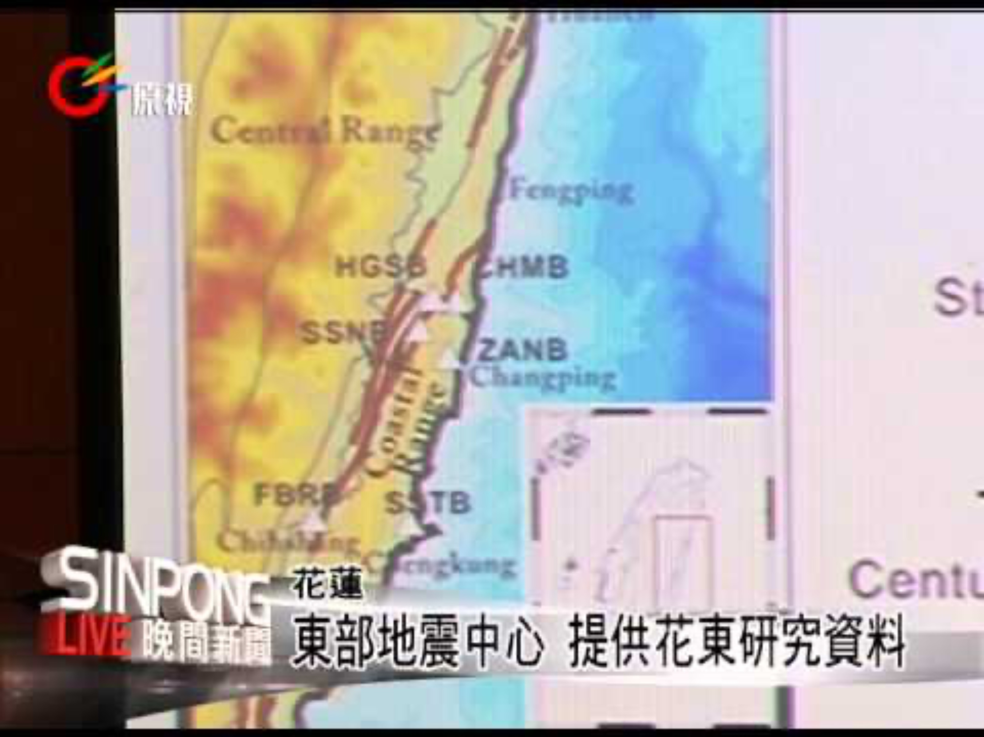
🌏 國立東華大學台灣東部地震研究中心
台灣位於 歐亞板塊 × 菲律賓海板塊 交界處，提供最佳地球科學研究場域。
200+
2
超過3,000公尺山峰
板塊交界
超過200座，提供最佳地球科學研究場域。
歐亞板塊 × 菲律賓海板塊
台灣獨特的地質條件使其成為全球最重要的地球科學天然實驗室之一。

Slide 12

👨‍💼 未來環境職業
領域
職業
需求
碳管理
碳盤查顧問
高需求
ESG
ESG分析師
快速成長
環境政策
政府環境部門
穩定需求
自然保育
生態研究員
穩定需求
地球科學
地質研究員
穩定需求
氣候研究
氣候資料分析
高需求
📊 根據國際研究，綠色職業需求 2030年前將成長約30%

